Slide 1

Челябинская область
Государственное бюджетное профессиональное образовательное учреждение «Южно-Уральский многопрофильный колледж»
Презентация проекта по внедрению бережливых технологий в системе образования
Челябинской области (для kick off)
«Оптимизация процесса разработки и согласования образовательной программы с работодателем»
на примере ГБПОУ «Южно-Уральский многопрофильный колледж»
Директор ГБПОУ «ЮУМК»
А.П.Большаков
Челябинск -2022г.

Slide 2
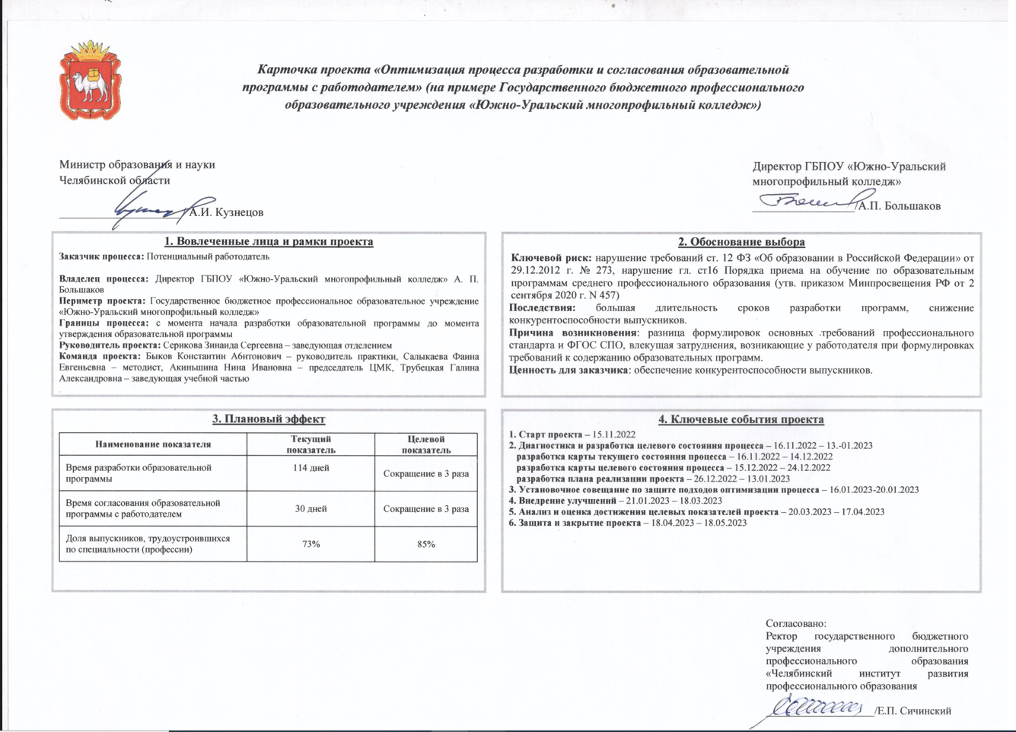
Челябинская область

Slide 3
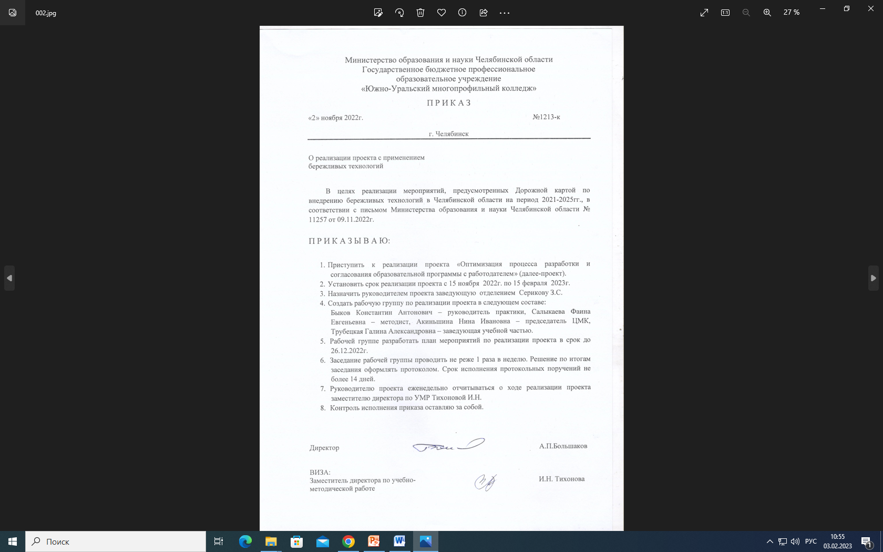
Челябинская область
Приказ директора об открытии проекта

Slide 4
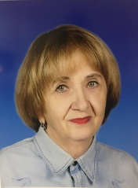
Челябинская область
Руководитель и команда проекта
Руководитель проекта – Серикова Зинаида Сергеевна,
заведующая отделением
Команда проекта –
Трубецкая Галина Александровна, заведующая учебной частью
Салыкаева Фаина Евгеньевна, методист
Быков Константин Антонович, руководитель практики
Акиньшина Нина Ивановна, председатель ЦМК

Slide 5
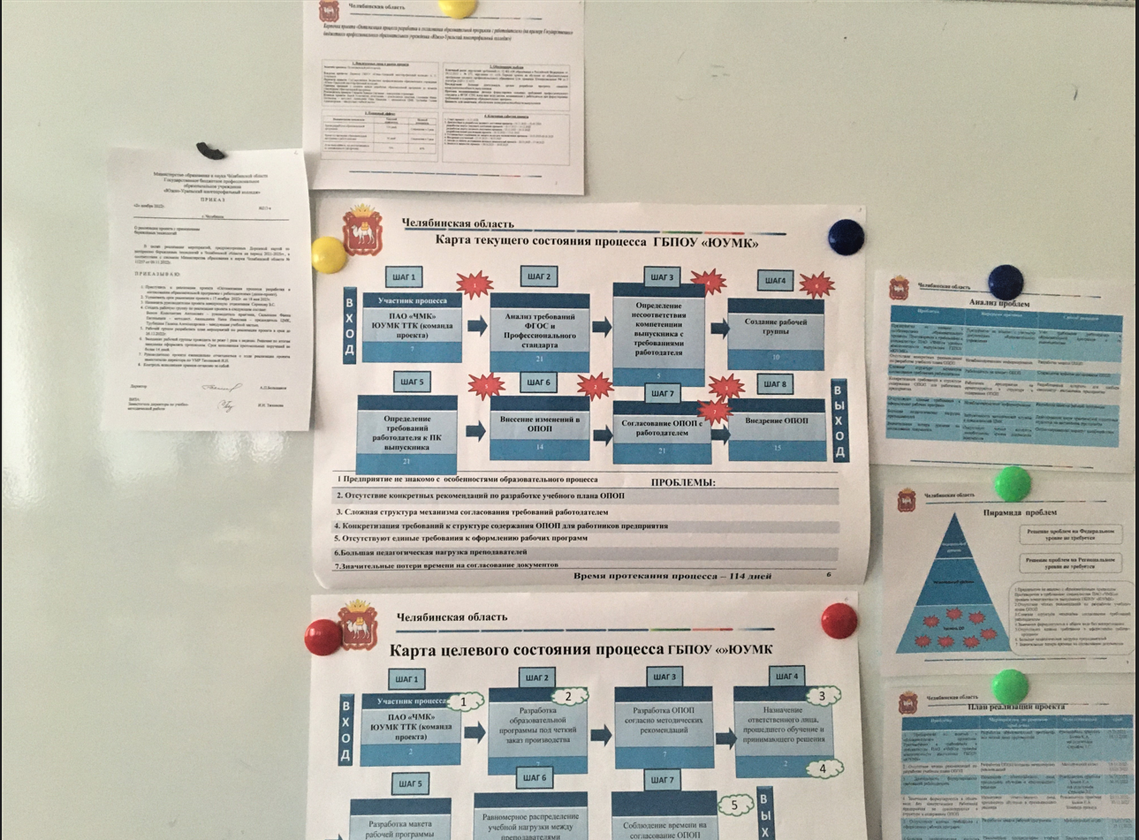
Стенд по проекту

Slide 6
Челябинская область
Карта текущего состояния процесса ГБПОУ «ЮУМК»
ШАГ 1
1
ШАГ 2
ШАГ 3
4
ШАГ4
6
ВХОД
Определение несоответствия компетенции выпускника с требованиями работодателя
5
Участник процесса
ПАО «ЧМК» ЮУМК ТТК (команда проекта)
7
Анализ требований ФГОС и Профессионального стандарта
21
Создание рабочей группы
10
ШАГ 5
5
ШАГ 6
2
3
ШАГ 8
ВЫХОД
ШАГ 7
Определение требований работодателя к ПК выпускника
21
Внесение изменений в ОПОП
14
Согласование ОПОП с работодателем
21
7
Внедрение ОПОП
15
1 Предприятие не знакомо с особенностями образовательного процесса
2. Отсутствие конкретных рекомендаций по разработке учебного плана ОПОП
3. Сложная структура механизма согласования требований работодателем
4. Конкретизация требований к структуре содержания ОПОП для работников предприятия
5. Отсутствуют единые требования к оформлению рабочих программ
6.Большая педагогическая нагрузка преподавателей
7.Значительные потери времени на согласование документов
ПРОБЛЕМЫ:
Время протекания процесса – 114 дней

Slide 7
Челябинская область
Анализ проблем
Проблема | Коренная причина | Способ решения
Предприятие не знакомо с особенностями образовательного процесса. Противоречия в требованиях к специалистам ПАО «ЧМК»и уровнем компетентности выпускника ГБПОУ «ЮУМК» | Предприятие не знакомо с учетными документами образовательного учреждения | Учет требования работодателя к образовательной программе и их взаимодействие
Отсутствие конкретных рекомендаций по разработке учебного плана ОПОП | Незаблаговременное информирование | Разработка модели ОПОП
Сложная структура механизма согласования требований работодателем | Работодатель не владеет ОПОП | Сокращение времени согласования ОПОП
Конкретизация требований к структуре содержания ОПОП для работников предприятия. | Работники предприятия не ориентируются в структуре и содержании ОПОП | Разработанный алгоритм для подбора кандидатур - наставников предприятия
Отсутствуют единые требования к оформлению рабочих программ | Незаблаговременное информирование | Разработка макетов рабочей программы
Большая педагогическая нагрузка преподавателей | Загруженность методической службы и председателей ЦМК | Делегирование части практической подготовки студентов на наставников предприятия.
Значительные потери времени на согласование документов | Отсутствует четкий алгоритм ,несоблюдение сроков подписания документов | Оптимизированный маршрут взаимодействия

Slide 8
Челябинская область
Пирамида проблем
Федеральный
уровень
Региональный уровень
Уровень ОО
Решение проблем на Федеральном
уровне не требуется
Решение проблем на Региональном
уровне не требуется
1.Предприятие не знакомо с образовательным процессом.
Противоречия в требованиях специалистам ПАО «ЧМК»и
уровнем компетентности выпускника ГБПОУ «ЮУМК»
2.Отсутствие чётких рекомендаций по разработке учебного плана ОПОП
3.Сложная структура механизма согласования требований работодателем
4.Замечания формулируются в общем виде без конкретизации.
5.Отсутствуют единые требования к оформлению рабочих программ
6. Большая педагогическая нагрузка преподавателей
7. Значительные потери времени на согласование документов
6
4
5
7
1
2
3

Slide 9
Челябинская область
Карта целевого состояния процесса ГБПОУ «»ЮУМК
ШАГ 1
ШАГ 2
ШАГ 3
ШАГ 4
Разработка образовательной программы под четкий заказ производства
7
2
Разработка ОПОП согласно методических рекомендаций
7
Назначение ответственного лица, прошедшего обучение и принимающего решения
.2
ВХОД
Участник процесса
ПАО «ЧМК» ЮУМК ТТК (команда проекта)
2
1
3
ШАГ 6
4
ШАГ 5
ШАГ 7
Равномерное распределение учебной нагрузки между преподавателями
7
Соблюдение времени на согласование ОПОП
6
5
ВЫХОД
Разработка макета рабочей программы
7
Предложения по улучшению
1. Создание рабочей группы по разработке модели выпускника
2. Учет требований работодателя к ОПОП
3. Подбор кандидатур наставника с предприятия
4. Закрепление наставников за мастерами и преподавателями колледжа
5. Разработка модели оперативного обмена информацией
Время протекания процесса – 38 дней

Slide 10
Челябинская область
План реализации проекта
Проблема | Мероприятия по решению проблемы | Ответственный | срок
1. Предприятие не знакомо с образовательным процессом. Противоречия в требованиях к специалистам ПАО «ЧМК»и уровнем компетентности выпускника ГБПОУ «ЮУМК» | Разработка образовательной программы под четкий заказ производства | Руководитель практики Быков К.А. зав.отделением Серикова З.С. | 15.11.2022 – 18.11.2022
2. Отсутствие чётких рекомендаций по разработке учебного плана ОПОП | Разработка ОПОП согласно методических рекомендаций | Методический отдел | 18.11.2022-13.01.2023
3. Длительность формулирования требований работодателем | Назначение ответственного лица, прошедшего обучение и принимающего решения | Руководитель практики Быков К.А. зав.отделением Серикова З.С. | 16.11.2022-30.11.2022
4. Замечания формулируются в общем виде без конкретизации. Работники предприятия не ориентируются в структуре и содержании ОПОП | Назначение ответственного лица, прошедшего обучение и принимающего решения | Руководитель практики Быков К.А Команда проекта | 25.11.2022-30.11.2022
5. Отсутствуют единые требования к оформлению рабочих программ | Разработка макета рабочей программы | Методический отдел | 15.11.2022-25.11.2022
6.Большая педагогическая нагрузка преподавателей | Равномерное распределение учебной нагрузки между преподавателями | Заведующая учебной части Трубецкая Г.А | 20.11.2022-01.12.2022
7.Значительные потери времени на согласование документов | Соблюдение времени на согласование ОПОП | Руководитель практики Быков К.А | 25.11.2022-01.12.2022

Slide 11
Результаты в процессе оптимизации
Челябинская область
Время протекания процесса:
Наименование показателя | Текущий показатель | Целевой показатель
Время разработки образовательной программы | 114 дней | Сокращение в 3 раза
Время согласования образовательной программы с работодателем | 38 дней | Сокращение в 3 раза
Доля выпускников, трудоустроившихся по специальности (профессии) | 73% | 85%

